Slide 1

Hvordan kan AI hjælpe os med programmering?
Informatik C, lektion 4

Slide 2
Agenda
ℹ️ Sidste finpudsning – Gør jer klar! – 25 minutter
👫 Fremlæggelser – 25 minutter
🧠 Evaluering af forløbet – 10 minutter
☕️ Pause – 10 minutter
ℹ️ Intro til næste emne Databaser – 30 minutter

Slide 3
Sidste finpudsning – Gør jer klar!
Grupper, der skal præsentere, fordeler præsentationen og øver sig
Grupper, der skal give feedback, gennemgår de andre apps og forbereder konstruktiv

Slide 4
Præsentation
Opgave 1
Opgave 2
Opgave 3

Slide 5
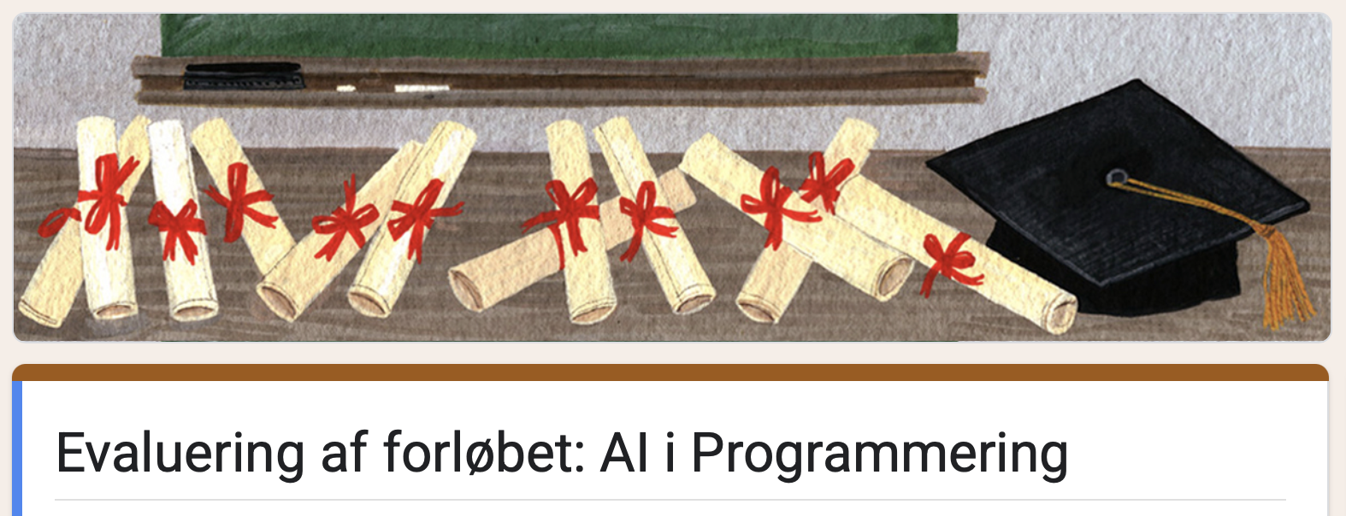
Evaluering af forløbet
https://docs.google.com/forms/d/e/1FAIpQLScUKWAw7ET9G9ILzO1ssKqX7z9iUHuRP46rOuzoSDi6naBuNQ/viewform?usp=header

Slide 6
☕️ Pause

